Slide 1
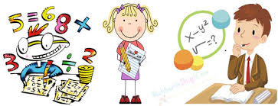
VERİMLİ DERS ÇALIŞMA
TEKNİKLERİ
HANİFE ŞEFİK CELEP İLKOKULU
REHBERLİK SERVİSİ

Slide 2
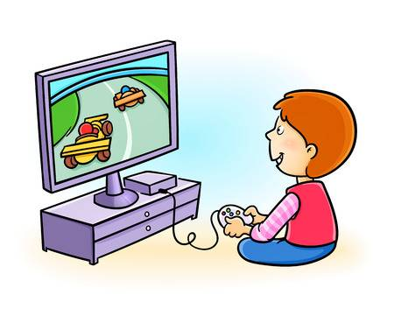
OYUN
Ferdi çalışkan bir öğrenciydi. Bir gün doğum günü için ailesi ona bir oyun hediye etmişti. Ferdi bu armağan için çok mutlu oldu ve onlara teşekkür etti. Oyun oynamayı çok sevmişti. Neredeyse her fırsatta oyun oynamaya başlamıştı. O kadar zaman ayırıyordu ki ödevlerini yapması gerektiğinde bile kendini oyundan alamıyordu.

Slide 3

Bir gün ödevlerini yapmak için odasına gitti ve defterini açtı. O kadar çok ödevi vardı ki hepsini yapabileceği zamanı kalmamıştı. Ertesi gün ödevlerinin hepsini bitirememiş olduğunu gören öğretmeni, Ferdi’ye ‘Ödevlerine gerektiği kadar zaman ayıramamış olman beni çok üzdü.’ dedi. Ferdi hatasını anlamıştı.

Slide 4

Oyun oynayarak eğlenmek istiyordu fakat, başarısız öğrenci olmak istemiyordu. O günden sonra, ödevlerini yapmanın önemini anladı. Böylece hem eğleniyor hem de başarılı oluyordu.

Slide 5
CEYLİN;
Üçüncü sınıf öğrencisidir. Her gün okuldan sonra eve gidince yemeğini yer, biraz dinlenir, oyun oynar ya da kendisine uygun bir şeyler varsa televizyon seyreder. Daha sonra sessiz bir ortamda günlük çalışma programına uygun olarak okulda işlediği derslerin tekrarını yapar ve bir sonraki günün dersleri için hazırlık yapar. Derslerde de öğretmenini dinleyerek anlamadığı yerleri sorar ya
da öğretmenin sorularını cevaplamaya çalışır. Ceylin sınavları başladığında ders notlarını tekrar eder, sınav gecesi rahat bir uyku çeker ve sınavlarda da güzel notlar alır çünkü?..

Slide 6
MELİH;
Melih Ceylin‘in sınıf arkadaşıdır. O da her gün eve gidince yemeğini yer, biraz dinlenir, oyun oynar ve televizyon seyreder. Ancak oyuna dalınca genelde saatlerin geçtiğini fark etmez. Daha sonra da yoruldum diyerek ders çalışmak yerine saatlerce televizyon izler. Çoğunlukla televizyon karşısında ders çalışır. Derse katılmayı da pek sevmez. Sınavları başladığında çok heyecanlanır, korkar, sınav gecesi
geç saatlere kadar ders çalışır ve genellikle sınavlarda başarılı olamaz çünkü?..

Slide 7
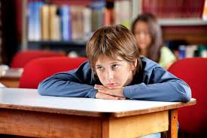
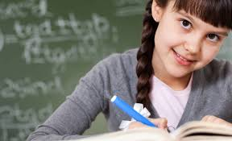
CEYLİN BAŞARILI BİR ÖĞRENCİ ÇÜNKÜ;
1.
2.
3.
MELİH BAŞARISIZ BİR ÖĞRENCİ
ÇÜNKÜ;
1.
2.
3.

Slide 8
CEYLİN NASIL BAŞARILI OLMUŞ ACABA HADİ ÖĞRENELİM

Slide 9
CEYLİN VERİMLİ BİR ŞEKİLDE DERS ÇALIŞIYORMUŞ
PEKİ VERİMLİ DERS ÇALIŞMAK NE DEMEK???

Slide 10
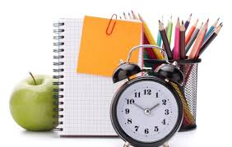
VERİMLİ DERS ÇALIŞMA NEDİR?
Verimli ders çalışma, sürekli çalışmak değildir.
Planlı ve düzenli çalışmaktır.

Slide 11


1. CEYLİNİN AMACI VAR!
NİÇİN OKULA GELİYORUZ AMACIMIZ NE?
Kendisine açık ve net bir hedef
belirlemiş.
Bugünkü Amacı: Ödevlerimi bitirmek
Büyüyünce Amacı: Doktor olmak

Slide 12
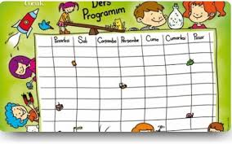
2. CEYLİNİN PLANI VAR
Plan demek:
"nasıl",
"ne zaman" ve
"nerede" çalışacağınıza karar vermek demektir.

Slide 13
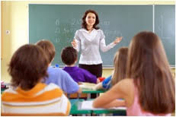
3. CEYLİN DERSTE ÖĞRETMENİNİ ÇOK DİKKATLİ DİNLİYOR.
Öğretmenini dikkatli bir şekilde dinliyor.
Anlamadığı yerleri öğretmenine soruyor.

Slide 14
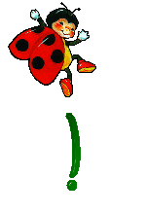

4.CEYLİN OKULDA GÖRDÜĞÜ DERSLERİ TEKRARINI YAPIYOR.
Eve geldiğinde okulda işlediği konuları tekrar ediyor.
Defterini kitabını açıp bugün hangi konuları işlediğine bakıyor.
Neyi biliyorum??
Neyi bilmiyorum??

Slide 15

5. CEYLİN TEST KİTAPLARINDAN SORU ÇÖZÜYOR.
SORU ÇÖZÜN..

Slide 16
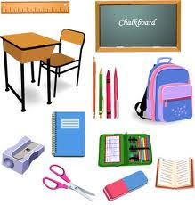
6.CEYLİN OKULA HAZIRLIK YAPARAK GELİYOR
Ders için gerekli araç-gereç/malzemeleri mutlaka getiriyor.
Derse gelmeden önce o derste işlenecek yeni konuya okuyor böylece konuyu daha iyi anlıyor.

Slide 17
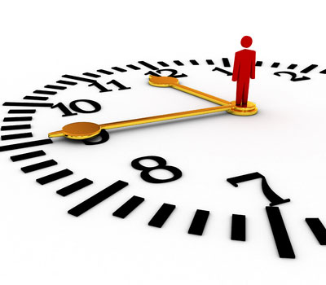
7. CEYLİN ZAMANINIZI ETKİN ŞEKİLDE DEĞERLENDİRİYOR
40 dakika ders çalışıyor 20 dakika dinleniyor.

Slide 18

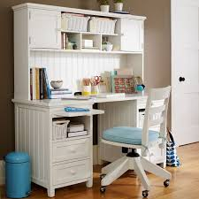
Dağınık bir ortamda ders çalışmıyor.
Çok sıcak ya da çok soğuk bir odada ders çalışmıyor.
Belli bir yerde ders çalışıyor.
Odasını sürekli havalandırıyor.
8.CEYLİN UYGUN BİR ORTAMDA DERS ÇALIŞIYOR.

Slide 19

Dersini mutlaka belli bir yerde, masa başında yapıyor.
TV’nin olduğu odada çalışacaksa TV arkasında kalacak şekilde masasını ayarlıyor.
Ders araç ve gereçlerini çalışmaya başlamadan önce hazırlıyor.

Slide 20
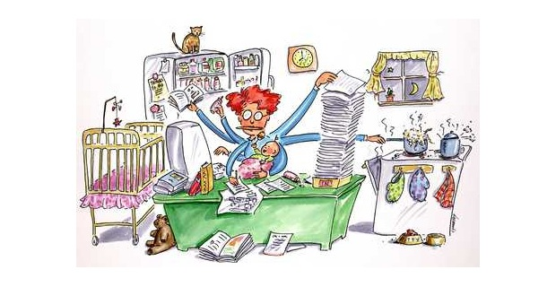
9. CEYLİN DERS ÇALIŞIRKEN BAŞKA ŞEYLERLE İLGİLENMİYOR.

Slide 21
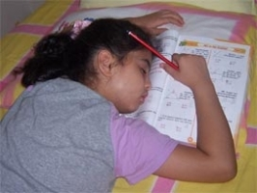
10.YATARAK, UZANARAK DERS ÇALIŞMIYOR.

Slide 22

11.CEYLİN MÜZİK DİNLEYEREK DERS ÇALIŞMIYOR.
SESSİZ SAKİN BİR ORTAMDA DERS ÇALIŞIYOR

Slide 23

11. CEYLİN DERS ÇALIŞIRKEN TELEVİZYON İZLEMİYOR

Slide 24
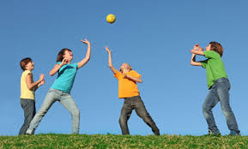
12.CEYLİN ARKADAŞLARI OYUN OYNAMAK İÇİN ÇAĞIRDIĞINDA ÖDEVLERİNİ BİTİRMEDEN GİTMİYOR.

Slide 25
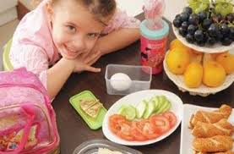
13.CEYLİN OKULA KAHVALTI YAPMADAN GELMİYOR.

Slide 26

14.CEYLİN UYKUSU VARKEN DERS ÇALIŞMIYOR.

Slide 27

15. CEYLİN YEMEKLERDEN HEMEN SONRA DERS ÇALIŞMAYA BAŞLAMIYOR.

Slide 28
CEYLİN’İN DERS ÇALIŞMA PROGRAMI
HAFTA İÇİ | GÜN SAAT | Pazartesi | Salı | Çarşamba | Perşembe | Cuma | Hafta Sonu | GÜN SAAT | Cumartesi | Pazar
 | 07:00-12:30 | Okul | Okul | Okul | Okul | Okul |  | 07:00-12:00 | serbest | serbest
 | 12:30-14:00 | Dinlenme | Dinlenme | Dinlenme | Dinlenme | Dinlenme
 | 14:00-15:00 | Okul derslerinin Tekrarı | Okul derslerinin Tekrarı | Okul derslerinin Tekrarı | Okul derslerinin Tekrarı | Okul derslerinin Tekrarı |  |  | HAFTALIK TEKRAR | HAFTALIK TEKRAR
 |  |  |  |  |  |  |  |  | ÖDEV | ÖDEV
 | 15:00-15:40 | ÖDEV | ÖDEV | ÖDEV | ÖDEV | ÖDEV
 |  |  |  |  |  |  |  |  | TEST ÇÖZME | TEST ÇÖZME
 | 15:40-16:00 | Mola | Mola | Mola | Mola | Mola
 | 16:00-16:40 | KONU ÇALIŞMA | KONU ÇALIŞMA | KONU ÇALIŞMA | KONU ÇALIŞMA | KONU ÇALIŞMA |  |  | KİTAP OKUMA | KİTAP OKUMA
 | 16:40-17:00 | Mola | Mola | Mola | Mola | Mola
 | 17:00-18:00 | AKSAM YEMEĞİ | AKSAM YEMEĞİ | AKSAM YEMEĞİ | AKSAM YEMEĞİ | AKSAM YEMEĞİ
 | 18:00-18:40 | TEST ÇÖZME | TEST ÇÖZME | TEST ÇÖZME | TEST ÇÖZME | TEST ÇÖZME
 | 18:40-19:00 | Mola | Mola | Mola | Mola | Mola
 | 19:00-19:40 | KİTAP OKUMA | KİTAP OKUMA | KİTAP OKUMA | KİTAP OKUMA | KİTAP OKUMA
 | 19:40-20:00 | Mola | Mola | Mola | Mola | Mola
 | 20:00-20:40 | Okul a hazırlık | Okulla hazırlık | Okulla hazırlık | Okula hazırlık | Okula hazırlık

Slide 29
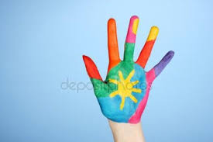

Uyumaya Karar Vermeden Önce
1.Günlük Tekrar
2.Ödev
3.Test Çözme
4.Okula Hazırlıklı Gelme
5.Kitap Okuma
Bütün parmaklar kapandıysa ‘AFERİN SANA’

Slide 30
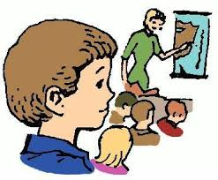
DOĞRUYSA ALKIŞLA, YANLIŞSA SOMURT!
Cümle yanlışsa herkes kollarını bağlayıp somurtur , doğruysa alkışlanır.
Evde her gün tekrar yapmak gereksizdir, derste dinlenilenler başarı için yeterlidir.

Slide 31
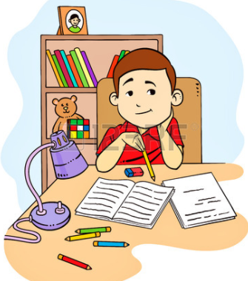
Derse gelmeden önce ön hazırlık yapmak kişinin dersi daha kolay anlamasına yardımcı olur.

Slide 32
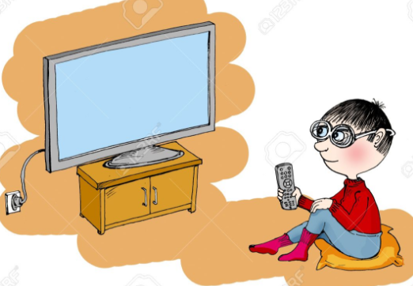
Ders çalışırken televizyon karşısında olmak, müzik dinleyerek ders çalışmanın zararı yoktur.

Slide 33
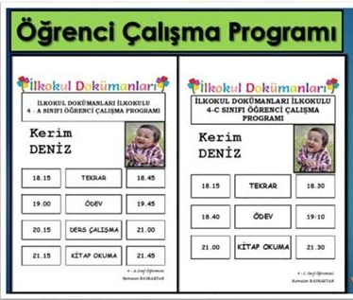
Ders çalışma programı yapmak gereksizdir, insan istediği zaman ders çalışabilir.

Slide 34
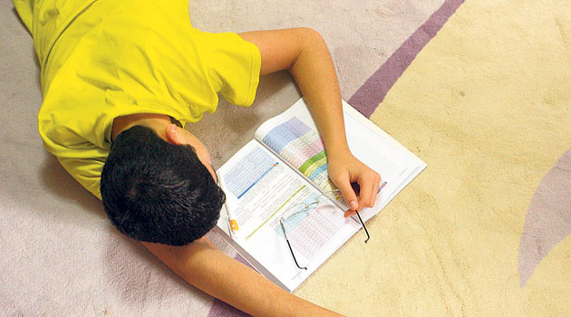
Yatarak çalışmak, salonda televizyon karşısında ya da mutfak masasının üstünde çalışmak daha faydalı olabilir

Slide 35

Dersten sonra yapılan tekrarlar konunun unutulmasını engeller. Hiç tekrar yapılmazsa konunun %80’i gün içinde unutulur.

Slide 36

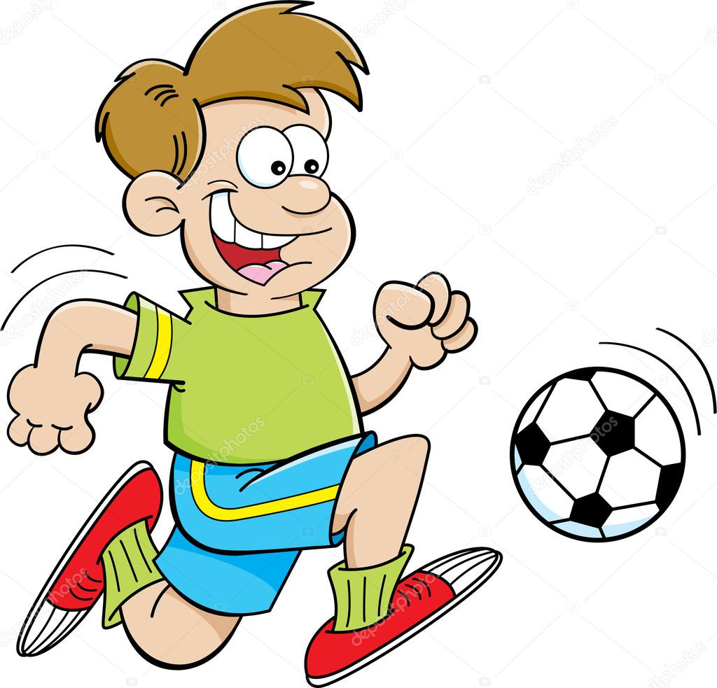
Ders çalışma süresi kısa, dinlenme araları uzun olmalıdır.

Slide 37
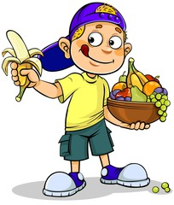
Her öğün düzenli yemek yemek önemlidir ve yemeklerden hemen sonra ders çalışmamaya başlamak faydalıdır.

Slide 38

Ders çalışma mekanı her zaman ders çalışma masası olmalıdır.

Slide 39
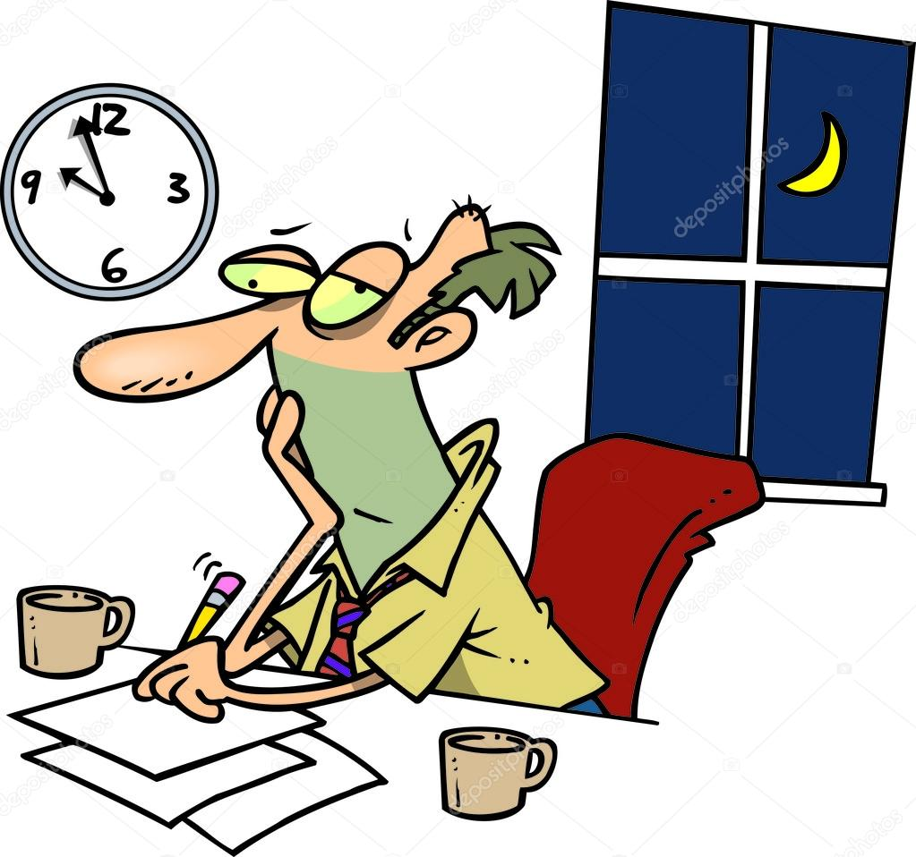
40 dakikalık bir ders çalışma süresinden sonra dinlenmek için 20 dakika ara verilmelidir.

Slide 40

HEPİNİZE VERİMLİ GÜNLER DİLERİM.REHBER ÖĞRETMENİNİZ SEMİN TUNÇ.

